Slide 1
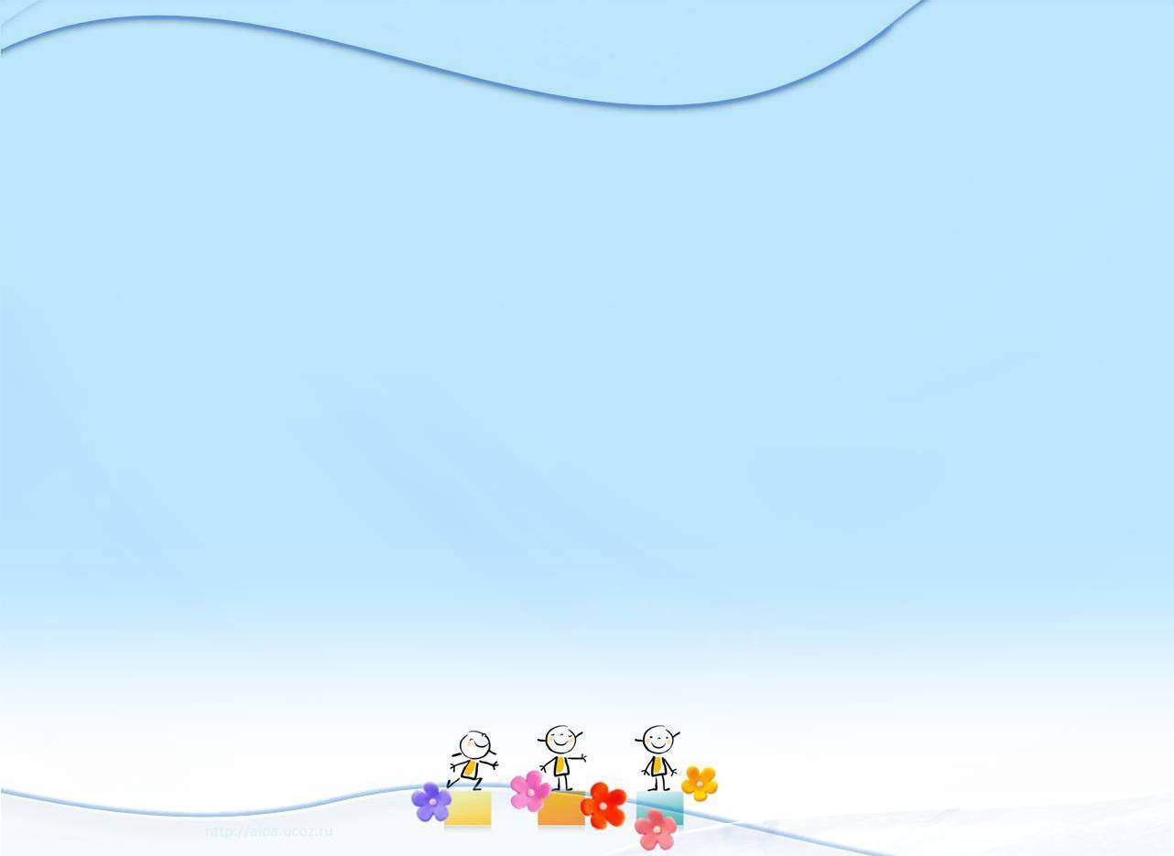

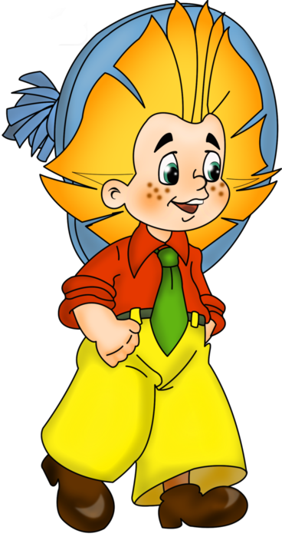

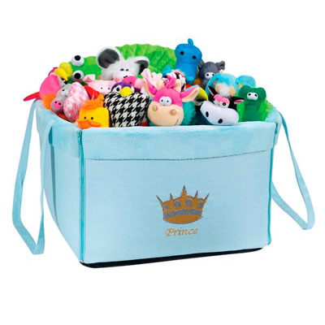
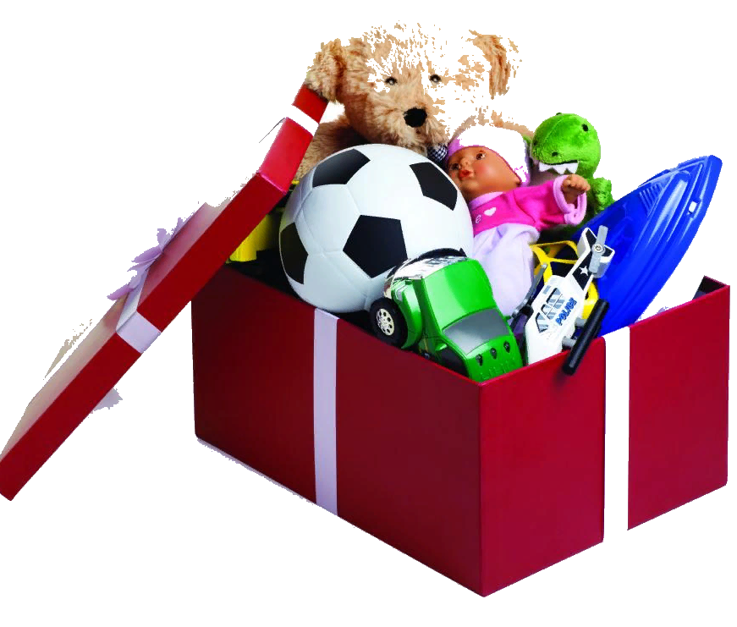
Незнайка было очень интересно, что же в коробках
Однажды в Солнечный город привезли много игрушек…

Slide 2









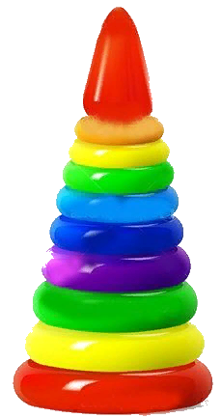


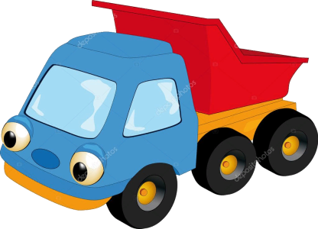
Он раскидал все игрушки…
Жми на вопрос и узнаешь, что он придумал
Знайка,
увидев это,
разозлился

Slide 3
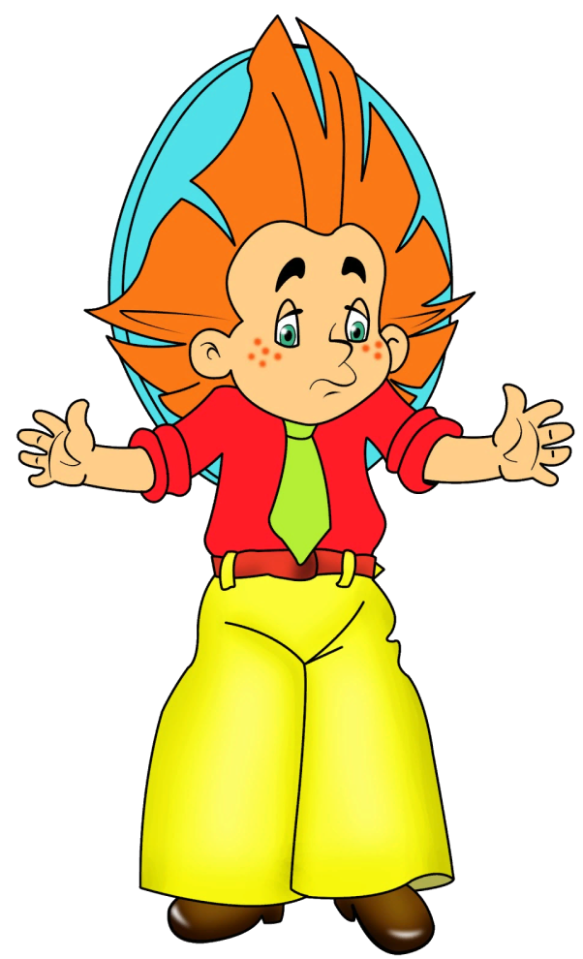





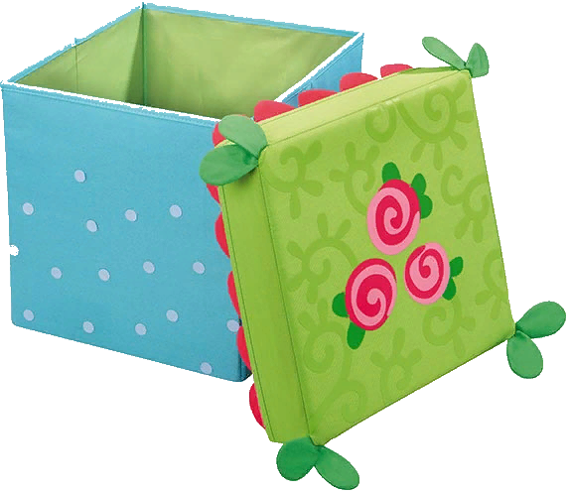


Незнайка не знает как ему это сделать, давайте ему поможем
Нужно разложить игрушки по коробкам
обрати внимание на схемы слов
Нажми на Незнайку…

Slide 4

Раздели слово на части и нажми на нужную коробку
ЛОШАДКА

Slide 5
ЮЛА

Slide 6

МЯЧ

Slide 7
МАШИНА

Slide 8
ЛЕВ

Slide 9
ПИРАМИДКА

Slide 10
МИШКА

Slide 11
УТЁНОК

Slide 12
НЕВАЛЯШКА

Slide 13
КУКЛА

Slide 14
СОЛДАТИКИ

Slide 15
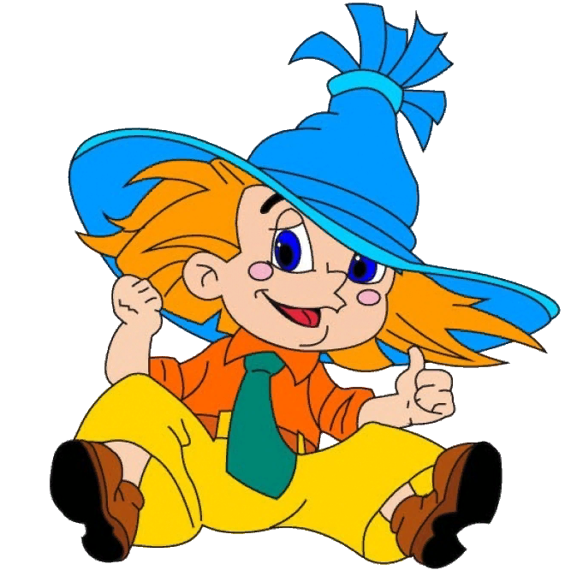
МОЛОДЦЫ !

